Slide 1

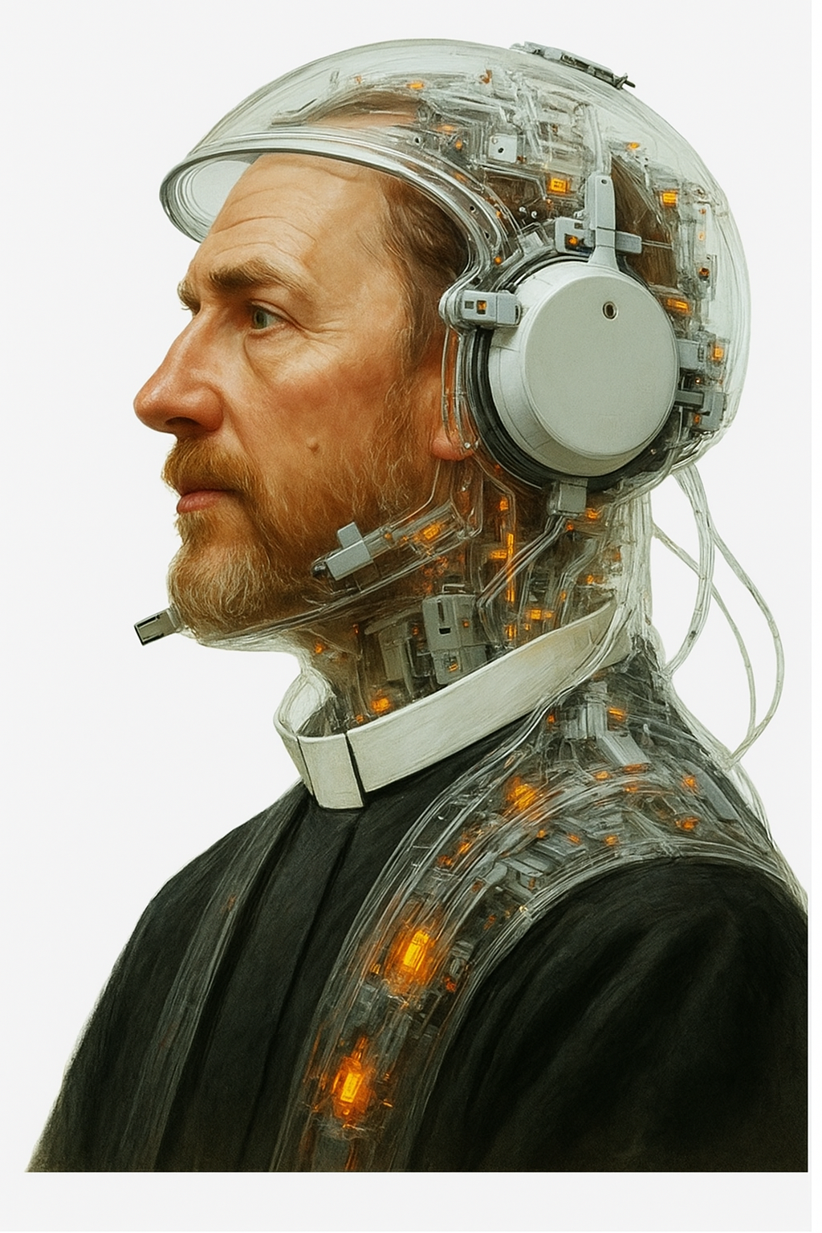
Waar technologie en theologie elkaar ontmoeten, ontstaan nieuwe inzichten
AI en de predikant – tussen patroon en inspiratie
Hier begint onze verkenning
→

Slide 2




Persoonlijke ingang – van chemie naar theologie
→
Voor ik verderga, even een kleine peiling:
Wie gebruikt al iets van AI – ChatGPT, Copilot, of Gemini?
Wie gebruikt het regelmatig in z'n werk?
En wie denkt: ik hoor erover, maar weet eigenlijk niet goed wat ik ermee moet?

Slide 3







→
Wat is AI eigenlijk?
AI is een verzamelnaam voor systemen die patronen leren herkennen in enorme hoeveelheden data.
Daaronder vallen verschillende soorten modellen die elk op hun eigen manier taal, beeld, video en muziek verwerken.
Taalmodellen
Beeldmodellen
Videomodellen
Muziekmodellen
ChatGPT, DeepSeek, Claude, Gemini, Copilot
DALL·E, Midjourney
Sora
Suno
Genereren beelden op basis van tekstbeschrijvingen
Creatie van video's op basis van tekstuele prompts
Componeren en genereren van muziek in verschillende stijlen
Voorspellen welk woord volgt op het vorige

Slide 4









Taalmodellen en andere AI-vormen
Verschillende AI-modellen
Beperkingen van AI
Taalmodellen
Bias (Vooroordelen)
ChatGPT, DeepSeek, Claude, Gemini, Copilot
AI-modellen nemen vooroordelen over uit trainingsdata:
Voorspellen welk woord volgt op het vorige
• Stereotypering van culturele en sociale groepen
Beeldmodellen
• Westerse, mannelijke en academische perspectieven domineren
DALL·E, Midjourney
• Historische ongelijkheden worden gereproduceerd
Genereren beelden op basis van tekstbeschrijvingen
Hallucinaties
Videomodellen
AI produceert overtuigende maar onjuiste informatie:
Sora
• Verzint bronnen, citaten en feiten
Creëren video's op basis van tekst of beelden
• Maakt incorrecte verbanden tussen concepten
• Spreekt met schijnbaar gezag over onzin
Muziekmodellen
Suno
Genereren muziek op basis van tekst of instructies
→

Slide 5






→
5/11
Praktische toepassingen in mijn werk
Praktisch en organisatorisch
Creatief en liturgisch
Vergaderdata omzetten naar iCal-bestand dat direct in de agenda kan
Witte Donderdag stripverhaal van het lijdensverhaal met beeldgenerator
Vergaderingen opnemen, laten transcriberen en samenvatten
AI de teksten van post-its lezen en terugkerende thema's herkennen
Beter aanwezig zijn in het gesprek
120 vragen genereren voor geloofsgesprekken, verdeeld over zes categorieën
Theologisch en tekstueel
Communicatie
Context geven voor preekvoorbereiding (lezingen, thema, toon)
Teksten herschrijven voor kerkblad of social media in gewenste toon
AI helpen bij herhalingen en sleutelwoorden in het Hebreeuws
AI verbinden aan andere apps via MCP en n8n voor automatisering
Vertaling of samenvatting van teksten
Wekelijks 4 uur aan AI-podcasts luisteren voor overzicht

Slide 6










De 15 overwegingen van Micha
→
De macht van Big Tech – een paar bedrijven die de regels bepalen
Onbetrouwbare antwoorden en gestolen auteursrecht
De hoogmoed van Babel – de illusie dat wij alles kunnen maken en weten
Deep fakes en desinformatie – de waarheid komt onder druk te staan
De vervlakking van het creatieve proces
Afhankelijkheid en deskilling – we verliezen vaardigheden
Moderne slavernij – onderbetaalde datawerkers in het mondiale Zuiden
Versnelling van het leven en de druk om mee te blijven doen
Water- en energieverbruik van datacenters
Privacy-inbreuk en datalekken
Mijn antwoord
Hun conclusie: gebruik het niet of zo min mogelijk. Mijn antwoord: juist daarom wél — maar bewust.Want:

Slide 7








Theologische en pastorale reflectie
→
Theologisch
Pastoraal
AI gebruikt taal zonder ervaring of ziel. Dat roept de vraag op: wat maakt menselijke taal bezield?
We krijgen er ook pastoraal mee te maken: mensen die hun baan verliezen, werk dat verandert, onzekerheid over eigen waarde.
Misschien is dat precies waar theologie over gaat.
Dat vraagt van ons dat we niet alleen technisch, maar ook existentieel met deze ontwikkeling omgaan.
Imposter syndroom
Misschien is AI een oefening in loslaten van het idee dat alles uit onszelf moet komen.
Onze kerk heeft een rol te spelen in het duiden van de vragen eromheen.

Slide 8







Frankenstein als spiegel
Het verhaal
De parallel
We creëren AI zonder relatie en erkenning
Victor
monster
AI ontspreet niet omdat het kwaad is, maar omdat wij het loslaten
"Een schepping zonder relatie, zonder erkenning, wordt een monster."
Ons verantwoordelijkheid: zorg, grenzen, ethiek, gemeenschap
Shelley schreef dit niet alleen als griezelverhaal, maar als morele waarschuwing:
wij moeten verantwoordelijkheid nemen voor onze schepping
→

Slide 9



Vragen voor gesprek
→
Waar zie jij kansen om AI in je werk zinvol te gebruiken?
Waar roept het bij jou zorg of weerstand op?
Hoe kunnen wij als kerk — als gemeenschap van mensen van vlees en bloed — betekenisvol blijven in een wereld vol algoritmen?
10/11

Slide 10



Building the future with vision and intelligence
Tot slot: verder lezen
www.tragevragenonderweg.nl
meer informatie of een workschop: h.v.solkema@solburg.nl
de nationale AI cursus: www.ai-cursus.nl

